Slide 1
Školení pro žadatele 5. výzvy
17.4.2012
Od 16:30 hodin
Zasedací místnost v Habrech (přízemí)

Slide 2
5. výzva MAS Královská stezka
Zveřejnění výzvy: 2.4.2012
Konzultace pro žadatele: průběžně
Příjem žádostí: 30.4. – 9.5.2012
Kontrola žádostí MAS: první půle května
Výběr projektů Výběrovou komisí MAS:17.5.2012
Registrace žádostí na RO SZIF: červen 2012
Kontrola žádostí RO SZIF: červenec 2012 – září 2012
Podpis Dohody na RO SZIF: cca od října 2012
Zahájení realizace projektů: nejdříve od data registrace Žádosti na RO SZIF

Slide 3
Fiche vypsané v 5. výzvě MAS
Fiche 2: Občanské vybavení a služby v MAS KS
(alokace 3 160 000 Kč)
Fiche 3: Kulturní dědictví v MAS KS
(alokace 1 200 000 Kč)
Fiche 4: Zemědělství v území MAS KS
(alokace 350 000 Kč)
Fiche 8: Podpora rozvoje služeb v cestovním ruchu (alokace 1 020 000 Kč)
Fiche 11: Zakládání a rozvoj nových podniků v MAS KS (alokace 260 000 Kč)

Slide 4
Fiche 2: Občanské vybavení a služby v MAS KS
Příjemce dotace: obce, svazky obcí, NNO, církve, zájmová sdružení právnických osob, příspěvkové organizace zřízené obcí
Opatření: III.2.1.2. Občanské vybavení a služby
Režim podpory: 90 % (nezakládá VP, de minimis), 40,50, 60 % (bloková výjimka)
Min/Max ZV: 60 000 – 400 000 Kč
ZV: vybavení v oblasti sociální a kulturní infrastruktury, v oblasti péče o dítě, v oblasti vzdělávání, zdraví, sportu a volnočasových aktivit, občanské vybavení v oblasti vybavenosti pro veřejnou správu, informačních a školícíh center s využíváním ICT, budov hasičských zbrojnic a zvířecích útulků, vybavení v souvislosti s církevními aktivitami, nákup staveb a pozemků souvisejícíh s projektem, technická a projektová dokumentace, prodejna smíšeného zboží, stabilní stánky a pošta (pouze v režimu ,,de minimis“), nákup mikrobusu/minibusu (pouze v režimu ,,de minimis“)

Slide 5
Fiche 2: Občanské vybavení a služby v MAS KS
Povinné přílohy předkládané při podání Žádosti o dotaci: stanovené MAS:
Zápis z komunitního projednání + prezenční listina
V případě, že jsou součástí projektu stavební práce, tak list vlastnictví (prostá kopie)
Nepovinné přílohy předkládané při podání Žádosti o dotaci:
Partnerská smlouva, nebo další doklad k doložení víceodvětvového navrhování

Slide 6
Fiche 3: Kulturní dědictví v MAS KS
Příjemce dotace: obce, svazky obcí, NNO, církve, zájmová sdružení právnických osob, fyzické a právnické osoby, příspěvkové organizace zřízené obcí
Opatření: III.2.2. Ochrana a rozvoj kulturního dědictví venkova
Režim podpory: 90 % (nezakládá VP, de minimis)
Min/Max ZV: 70 000 – 400 000 Kč
ZV: výdaje na studie obnovy a využití kulturního dědictví venkova, vypracování programů regenerace památkově významných území, plánů péče o území, soupisy a mapy kulturního dědictví venkova, publikační činnost a propagace projektu, zhodnocení památkových budov, ploch, kulturních objektů a prvků, posudky, restaurování/obnova movitých předmětů kulturního dědictví venkova, výstavní libreta a muzejní expozice, projektová a technická dokumentace

Slide 7
Fiche 3: Kulturní dědictví v MAS KS
Záměry:
a) studie a programy obnovy, využití a regenerace kulturního dědictví venkova, v případě záměru a) se za kulturní dědictví venkova považuje kromě nemovitých a movitých památek také nehmotné kulturní dědictví (např. staročeské kuchařské recepty, lidové písně, folklor, vyprávění pamětníků, pověsti, zvyky)
b) obnova a zhodnocování kulturního dědictví venkova, v případě záměru b) se kulturním dědictvím venkova rozumí nemovité památky, např. zámečky, tvrze, kostely, hřbitovy, fary, kaple, radnice, stavby lidové architektury, zemědělské usedlosti, mlýny, kapličky, křížové cesty, zvoničky, boží muka, smírčí kříže, sochy, rozcestníky, pomníky obětem válek, sochy slavných rodáků, památníky, historické mostky, rodné domy významných osobností, včetně doprovodné zeleně a historické parky, zahrady, aleje, skupiny stromů a movité památky, např. hudební nástroje, kostelní zvony, obrazy, knihy
c) stálé výstavní expozice a muzea ,v případě záměru c) lze poskytnout dotaci např. na Vesnické muzeum, Dům starých časů, Dům zaniklých řemesel, Rodný dům slavného rodáka) s nabídkou místních kulturních a historických zajímavostí, rarit, kuriozit…

Slide 8
Fiche 3: Kulturní dědictví v MAS KS
Povinné přílohy předkládané při podání Žádosti o dotaci:
Zápis z komunitního projednání + prezenční listina
Nepovinné přílohy předkládané při podání Žádosti o dotaci:
Pokud žadatel požaduje bodové zvýhodnění za Regionální význam obnovovaného kulturního dědictví – doloží tento význam z historického, nebo současného hlediska (pokud není možno zařadit do žádosti)
Pokud žadatel požaduje bodové zvýhodnění za využití ekologicky šetrných materiálů, doloží soupis využití těchto materiálů a zdůvodnění použití (pokud není možno zařadit do žádosti)
Pokud žadatel požaduje bodové zvýhodnění za propojení s již jinou realizovanou akcí, prokáže tuto realizovanou akci (pokud není možno zařadit ji do žádosti)
Partnerská smlouva, nebo další doklad dokládající víceodvětvové navrhování

Slide 9
Fiche 4: Zemědělství v území MAS KS
Příjemce dotace: zemědělský podnikatel (FO, PO), podnikatelský subjekt, který je převážně vlastněn zemědělskými prvovýrobci
Hlavní opatření: I.1.1.1. Modernizace zemědělských podniků
Režim podpory: 40, 50, 60 % (ostatní)
Vedlejší opatření: III.1.1. Diverzifikace činností nezemědělské povahy
Záměry:
a) diverzifikace činností nezemědělské povahy
c) výstavba a modernizace kotelen a výtopen na biomasu včetně kombinované výroby tepla a elektřiny
d) výstavba a modernizace zařízení na výrobu tvarovaných biopaliv
Režim podpory: 40, 50, 60 % (de minimis, bloková výjimka)
Min/Max ZV: 100 000 – 300 000 Kč

Slide 10
Fiche 4: Zemědělství v území MAS KS
ZV: stavby pro živočišnou a rostlinnou výrobu, technologie pro živočišnou a rostlinnou výrobu vč. Zemědělské techniky, zpracování biomasy a bioplynu pro energetické účely, prodejní technologie produktů zemědělské prvovýroby, technická a projektová dokumentace, provozovna určená pro nezemědělskou činnost, nákup strojů, technologií, vybavení a dalších zařízení sloužících k diverzifikaci do nezemědělských činností, kotelny a výtopny na biomasu
Nepovinné přílohy předkládané při podání Žádosti o dotaci:
Doložení skutečnosti, že žadatel využívá stávající budovy, nebo brownfield
Partnerská smlouva, nebo další doklad k doložení víceodvětvového navrhování

Slide 11
Fiche 8: Podpora rozvoje služeb v cestovním ruchu
Příjemce dotace: obec, svazky obcí, NNO, zájmová sdružení právnických osob, nezemědělské podnikatelské subjekty, které podnikají v cestovním ruchu
Hlavní opatření: III.1.3.2. Ubytování a sport
Režim podpory: 40, 50, 60 % (de minimis, bloková výjimka)
Vedlejší opatření: III.1.2. Podpora zakládání podniků a jejich rozvoje
Režim podpory: 60 % (de minimis, bloková výjimka)
Min/Max ZV: 100 000 – 450 000 Kč
ZV: stavba, rekonstrukce, modernizace či přestavba malokapacitního ubytovacího či stravovacího zařízení, půjčovny sportovních potřeb či sportovních zařízení, nákup a výsadba doprovodné zeleně, propagace a marketing, nákup vybavení pro žařízení, projektová a technická dokumentace

Slide 12
Fiche 8: Podpora rozvoje služeb v cestovním ruchu
Nepovinné přílohy předkládané při podání Žádosti o dotaci:
Pokud žadatel požaduje bodové zvýhodnění za zkušenosti žadatele, doloží své zkušenosti
Pokud žadatel požaduje bodové zvýhodnění za partnerství, doloží Partnerskou smlouvu a partnerským projektem
Pokud žadatel požaduje body za víceodvětvové navrhování, doloží například zápisem

Slide 13
Fiche 11: Zakládání a rozvoj nových podniků v MAS KS
Příjemce dotace: FO a PO (i bez historie), které splňují podmínky pro zařazení do kategorie mikropodniků (ne zemědělský podnikatel)
Opatření: III.1.2. Podpora a zakládání podniků a jejich rozvoje
Režim podpory: 60 % (de minimis, bloková výjimka)
Min/Max ZV: 50 000 – 300 000 Kč
ZV: provozovna určená pro zakládání a rozvoj existujících mikropodniků, nákup strojů, technologií, vybavení a dalších zařízení sloužících k zakládání a rozvoji mikropodniků, propagace a marketing, technická a projektová dokumentace

Slide 14
Fiche 11: Zakládání a rozvoj nových podniků v MAS KS
Nepovinné přílohy předkládané při podání Žádosti o dotaci:
Pokud žadatel požaduje bodové zvýhodnění za využití brownfields nebo stávající budovy – doloží skutečnost, že šlo o brownfield
Pokud žadatel požaduje bodové zvýhodnění za víceodvětvové navrhování a provádění projektu založené na součinnosti mezi subjekty a projekty z různých odvětví místního hospodářství – doložit zápisem z jednání apod.

Slide 15
Kritéria přijatelnosti
Projekt je realizován na území působnosti MAS
Projekt musí splňovat účel a rozsah příslušné Fiche a musí být v souladu s Pravidly IV.1.2.
Žadatel musí splňovat definici příjemce dotace stanovenou v příslušné Fichi ke dni podání Žádosti o dotaci na MAS a po celou dobu vázanosti projektu na účel
Projekt je v souladu s příslušnou právní úpravou
Žadatelem nemůže být příjemce dotace opatření IV.1.1., státní podnik, zahraniční fyzická osoba, která nemá trvalé bydliště na území ČR, ani právnická osoba, která nemá sídlo na území ČR

Slide 16
Další podmínky
Projekt nesmí být po dobu 5 let provozován jiným subjektem či pronajímán jinému subjektu
Stavební práce – katalog stavebních prací RTS, a.s. Brno (aktuální ceny pro jednotlivé položky v rozpočtu, které nesmí být přesaženy)
Příjemce dotace má prokazatelně uspořádány vlastnické/nájemní vztahy k nemovitostem, které jsou předmětem realizace projektu
Žadatel/příjemce dotace nečerpá finanční prostředky na stejné ZV, pro které je požadována dotace z PRV, státního rozpočtu, krajských rozpočtů, státních fondů a dalších fondů EU
Lhůta vázanosti projektu je 5 let, doba realizace max. 24 měsíců (resp. 36 měsíců), uschování dokladů projektu 10 let

Slide 17
Další podmínky a povinné přílohy
U Fiche 2, 3 zápis z komunitního projednání + prezenční listina
Žádost o dotaci v elektronické podobě i tištěné (vytiskne pracovník MAS a žadatel před ním podepíše na místě)
Platný doklad o osobách oprávněných jednat jménem žadatele (statut, jednací řád…)
V případě nákupu stavby/pozemku zařazeného do ZV znalecký posudek (ne starší než 1.1.2007)
V případě projektu, kde jsou stavební výdaje nebo dodávka stabilní technologie, katastrální mapa s vyznačením lokalizace předmětu projektu v odpovídajícím měřítku, ze které budou patrná čísla pozemků, hranice pozemků a měřítko mapy

Slide 18
Doporučujeme!!
Pročíst celou Fichi a zkontrolovat projekt před odevzdáním na MAS
V případě jakýchkoliv dotazů a nejasností kontaktovat kancelář MAS
Být přítomen na veřejné obhajobě projektů
Sledovat průběh administrace projektu (www.kralovska-stezka.cz, portál farmáře)
Uschovávat veškeré doklady týkající se projektu
Při výběrovém řízení postupovat transparentně a nediskriminačně, nedělit uměle zakázky
Sledovat a případně informovat MAS o veškerých změnách projektu

Slide 19
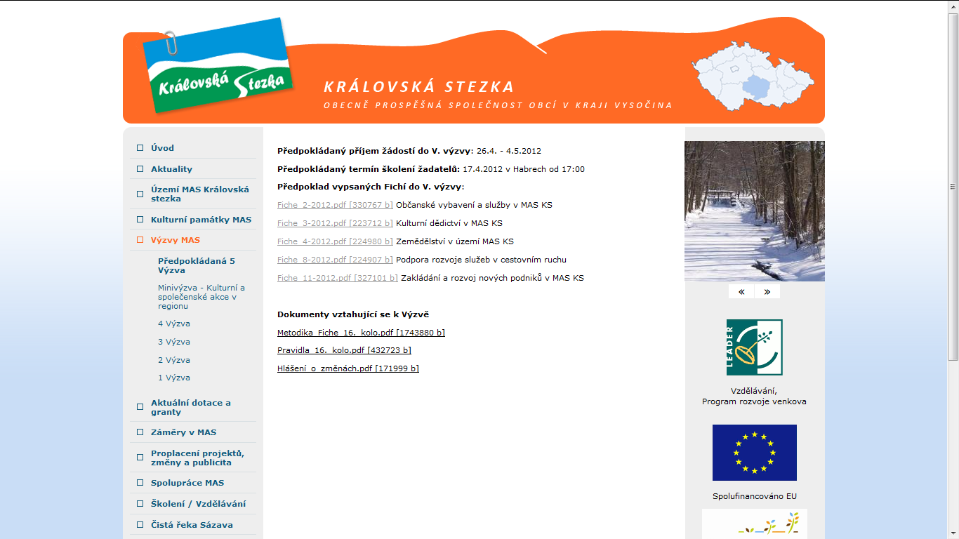
Pravidla, změny, formuláře…

Slide 20
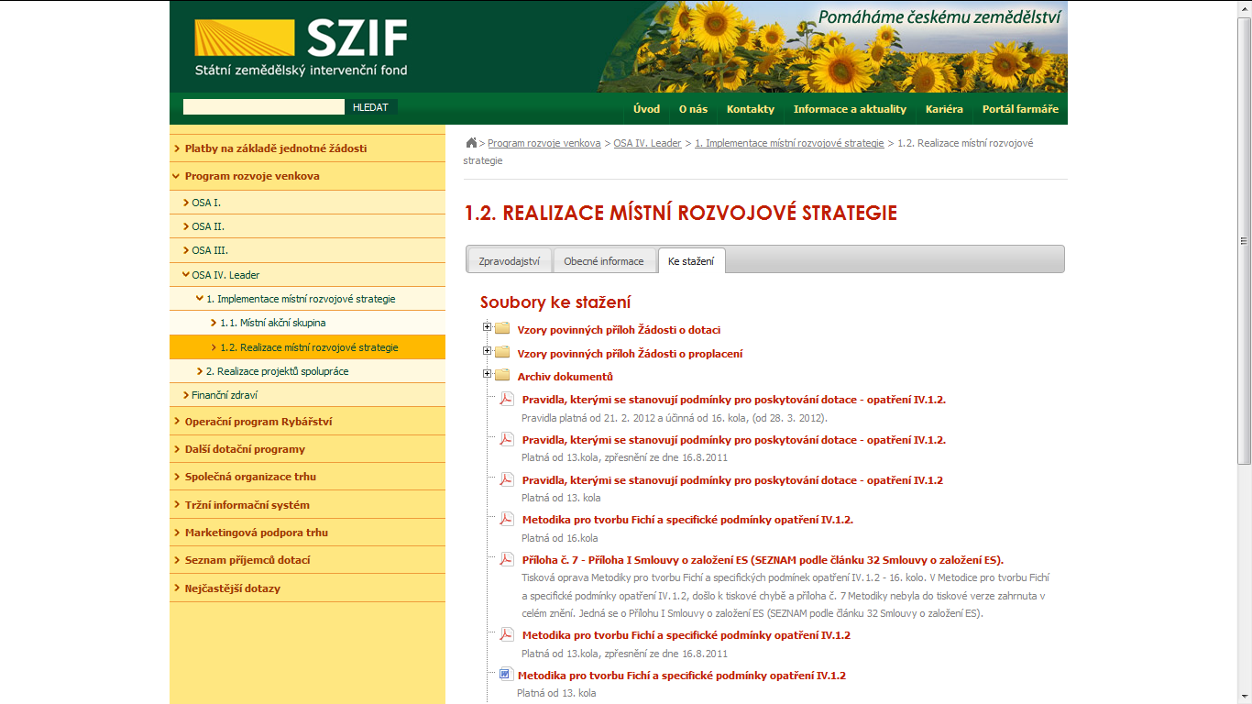
SZIF

Slide 21
Postup při shodném počtu bodů
Při shodném počtu bodů postupuje Výběrová komise MAS následujícím způsobem:
1. Nižší částka požadované dotace
2. Nižší počet obyvatel obce, na jejímž území je převážná část aktivit (finanční výše aktivit)
3. Los
Darovací smlouva a smlouva o úschově
Při podání Žádosti o dotaci žadatele uzavírá s MAS smlouvu o úschově na 8 % z částky celkových způsobilých výdajů projektu a darovací smlouvu na 2 % z celkových způsobilých výdajů projektu

Slide 22
Další dotační možnosti
OPŽP – 6.4 – Zvyšování retenční funkce krajiny – odbahnění rybníků – výzva plánována na září – říjen 2012
PRV – III.1.2 – Podpora zakládání podniků – výzva plánována na červen 2012
Dotační tituly kraje Vysočina – doporučujeme průběžně sledovat stránky http://extranet.kr-vysocina.cz/edotace/

Slide 23
Děkujeme za pozornost a přejeme hodně úspěchů!
MAS Královská stezka o.p.s.
Habry
Mgr. Gustav Charouzek 774 489 322
Karolína Ortová 774 709 322
Ing. Veronika Pilcerová 774 709 322

